Slide 1


UNIVERSIDAD DE GRANADA
Inteligencia Artificial
Explicativa (XAI)
Métodos y Prueba de Concepto
Trabajo Final de Grado
Adrián Macias Caballero · Tutor: José Camacho Páez

Slide 2
UNIVERSIDAD DE GRANADA
01
Contexto y objetivos
Índice
Motivación · Objetivos · Tema
Defensa del Trabajo Fin de Grado
02
Caso de estudio
BERT · Attention Maps · Flujo experimental
03
Métodos aplicados
PCA · oMEDA · SHAP · PLS-DA · ASCA
04
Resultados obtenidos
Análisis por método y comportamiento observado
05
Comparación global
Tokens · Interpretación conjunta de métodos
Inteligencia Artificial Explicativa (XAI)
Métodos y Prueba de Concepto
06
Cierre
Conclusiones · Líneas futuras
Adrián Macias Caballero · Tutor: José Camacho Páez

Slide 3
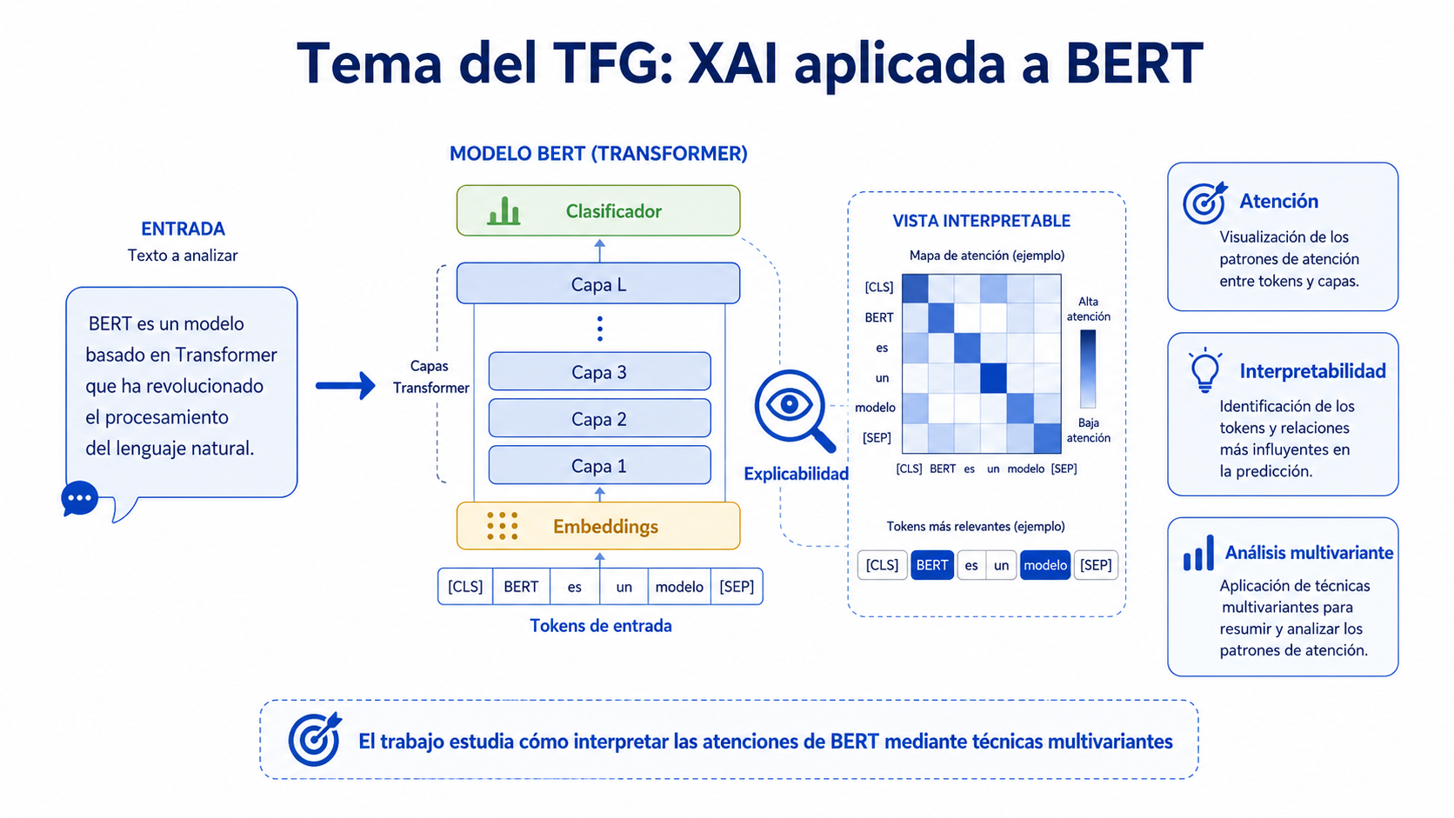
UNIVERSIDAD DE GRANADA
1. TEMA
3

Slide 4
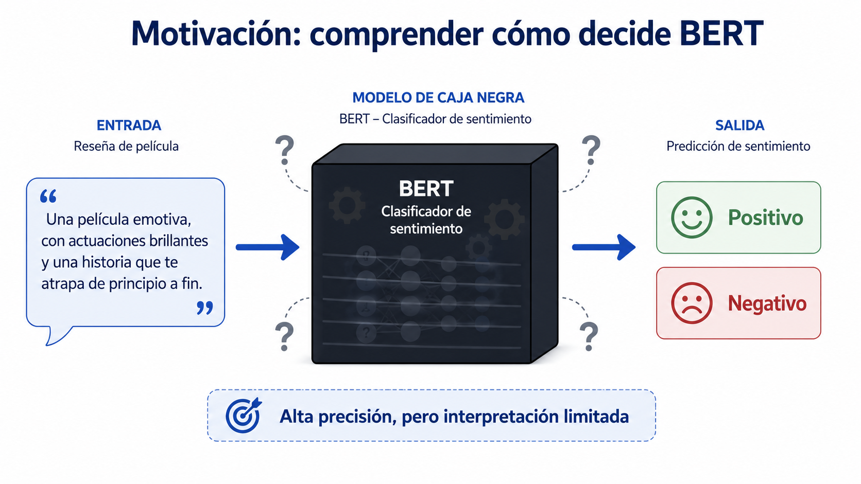
UNIVERSIDAD DE GRANADA
2. MOTIVACIÓN
4

Slide 5
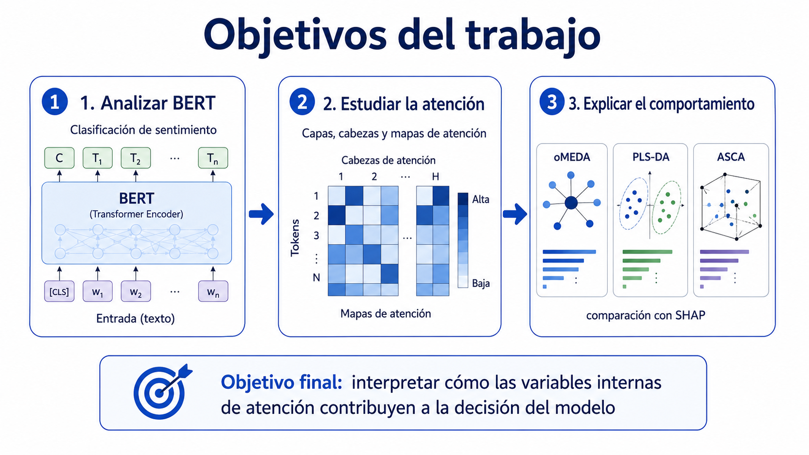
UNIVERSIDAD DE GRANADA
3. OBJETIVOS:
¿POR QUÉ XAI?
5

Slide 6
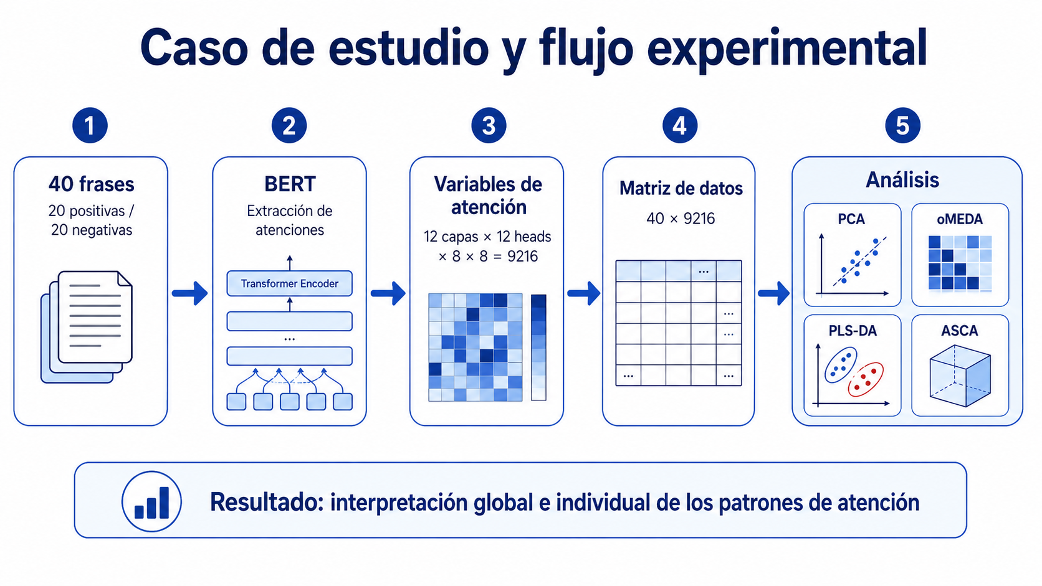
UNIVERSIDAD DE GRANADA
4. CASO DE ESTUDIO
6

Slide 7
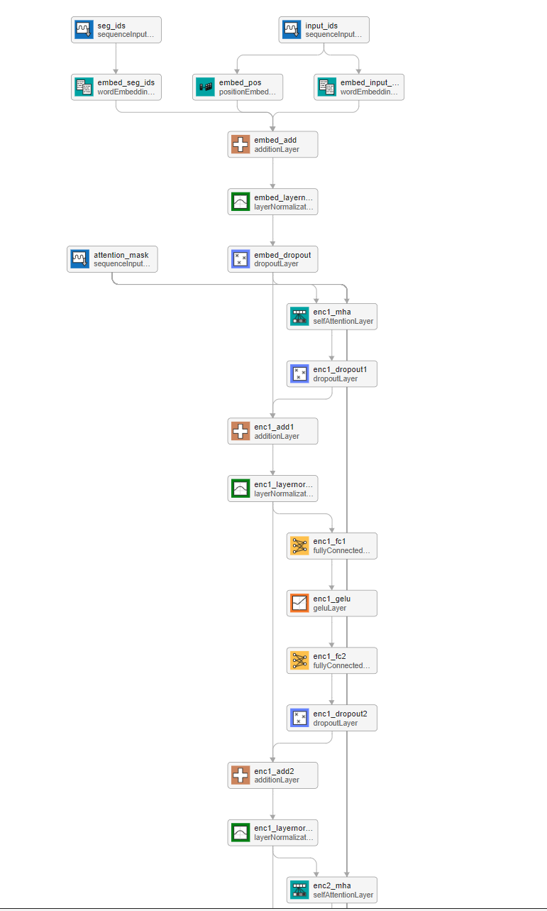
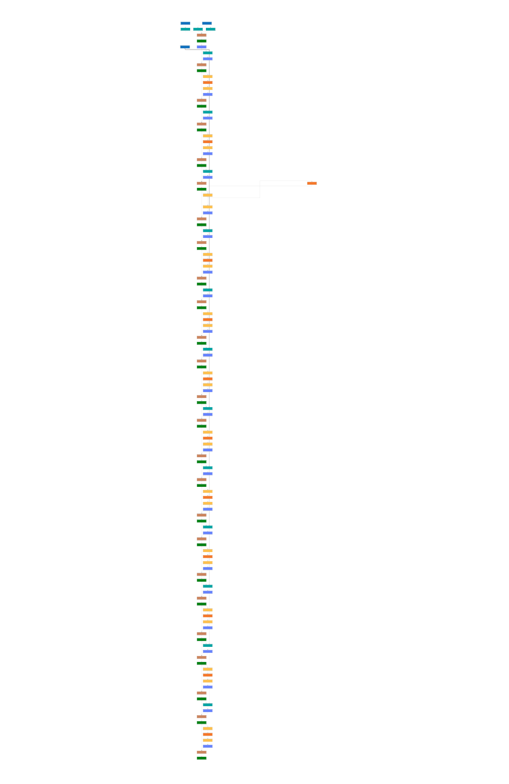
UNIVERSIDAD DE GRANADA
5. BERT
(Bidirectional Encoder Representations from Transformers)
7

Slide 8
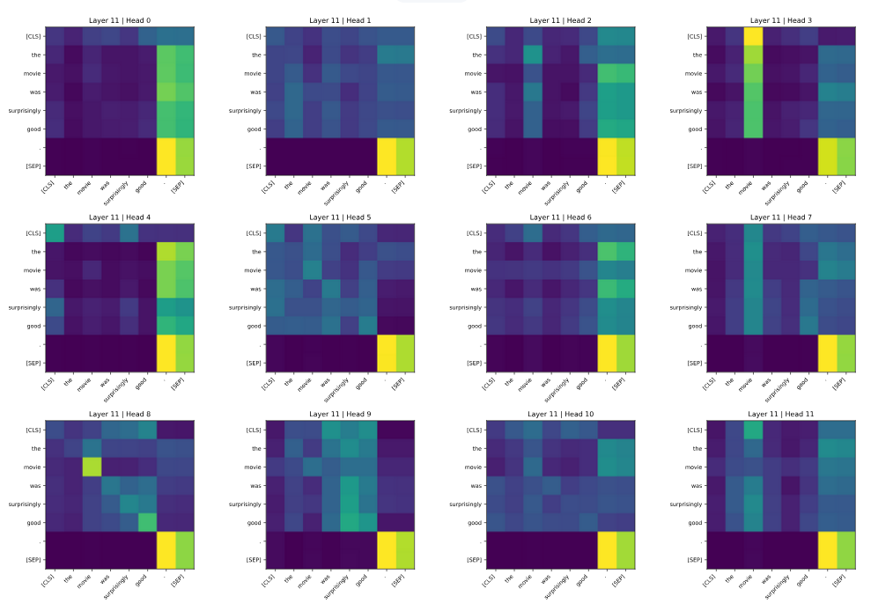
UNIVERSIDAD DE GRANADA
6. ATTENTION MAPS
8

Slide 9
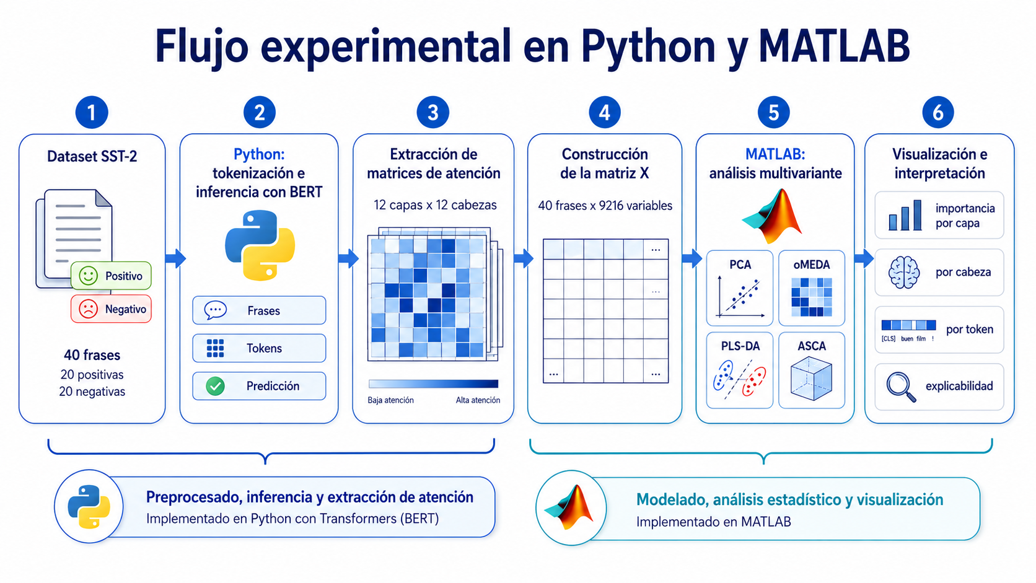
UNIVERSIDAD DE GRANADA
7. FLUJO EXPERIMENTAL
9

Slide 10
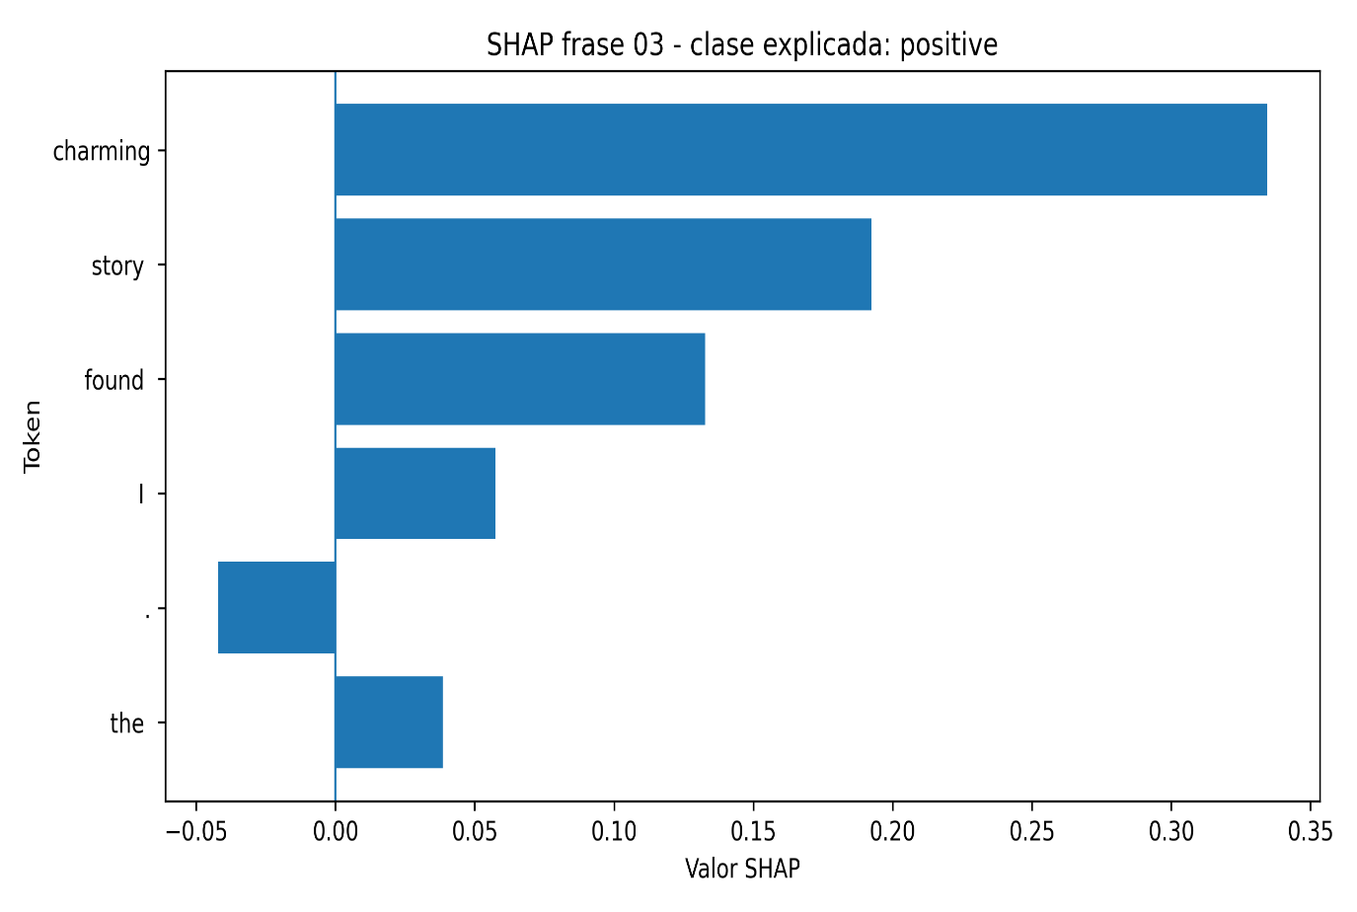
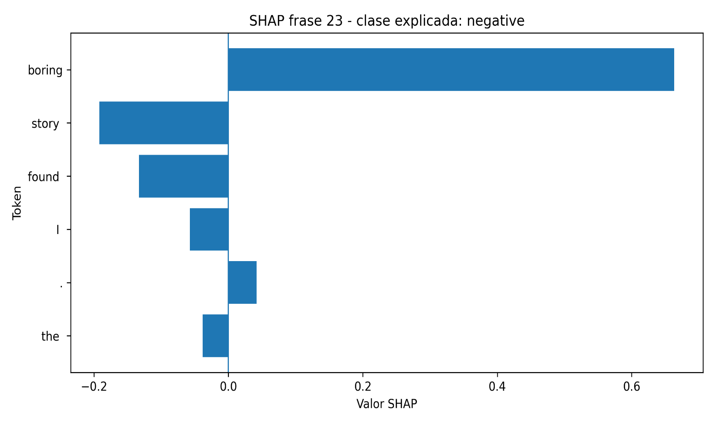
8. SHAP
(SHapley Additive exPlanations)
UNIVERSIDAD DE GRANADA
10

Slide 11
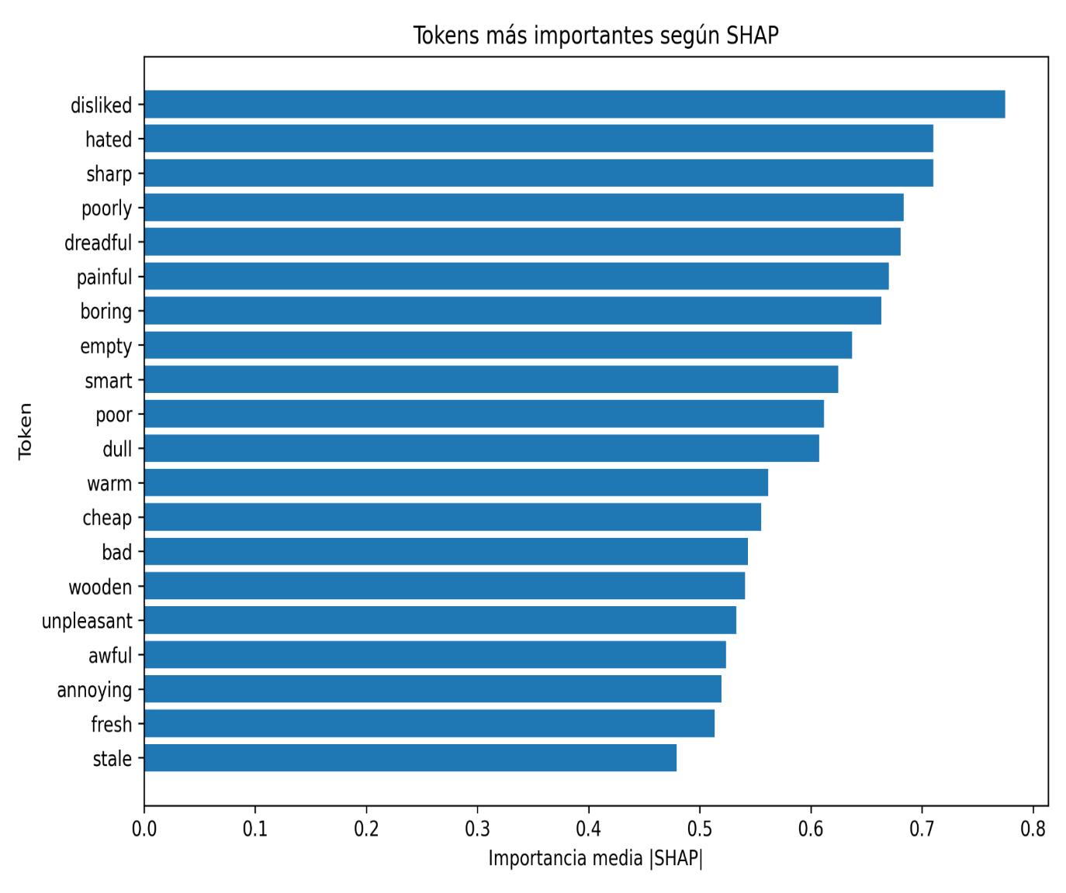
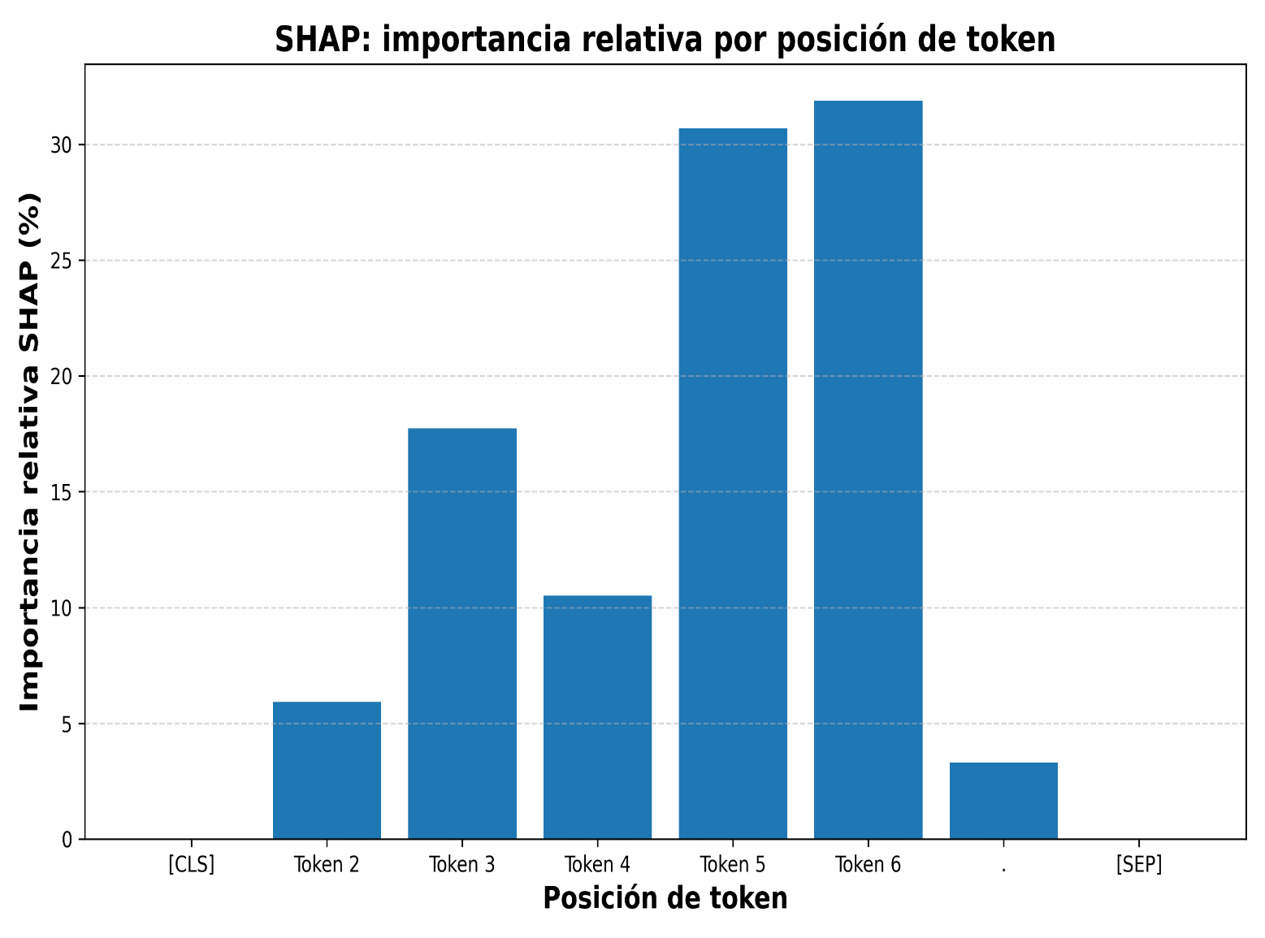
UNIVERSIDAD DE GRANADA
11

Slide 12
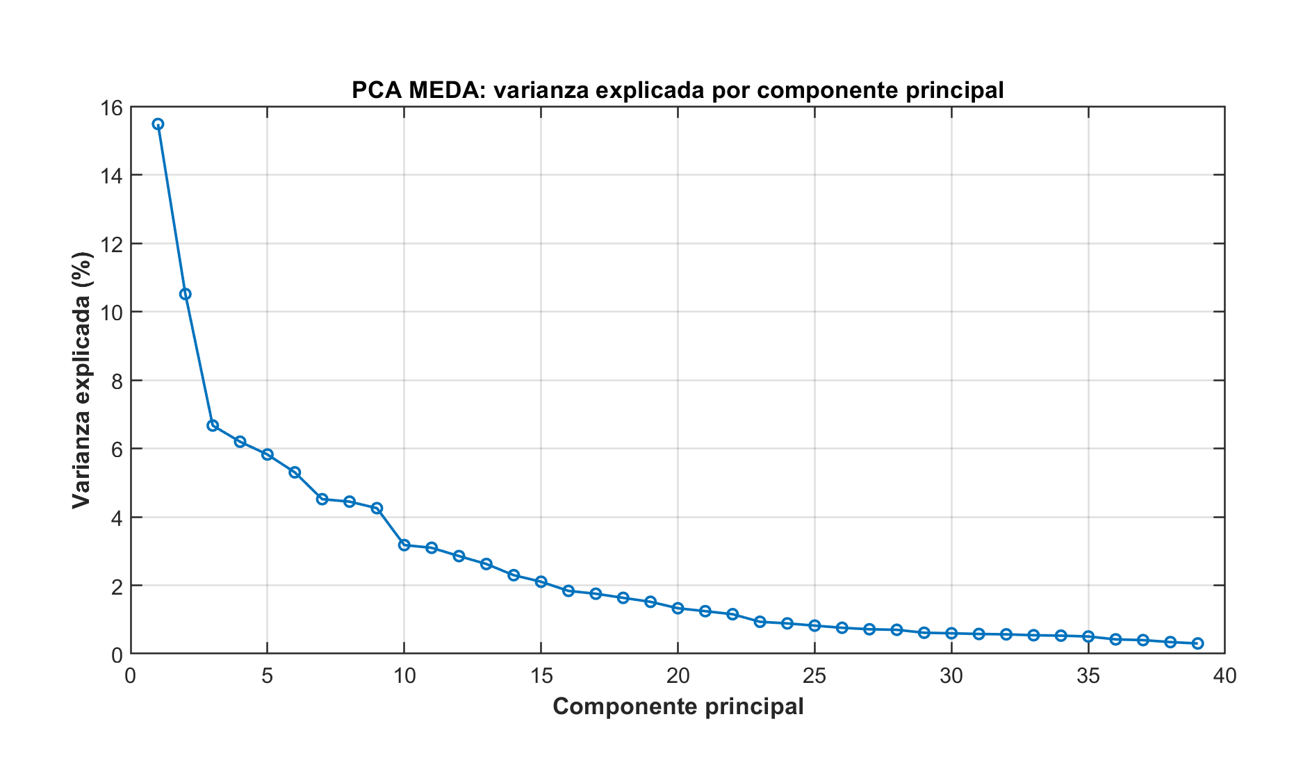
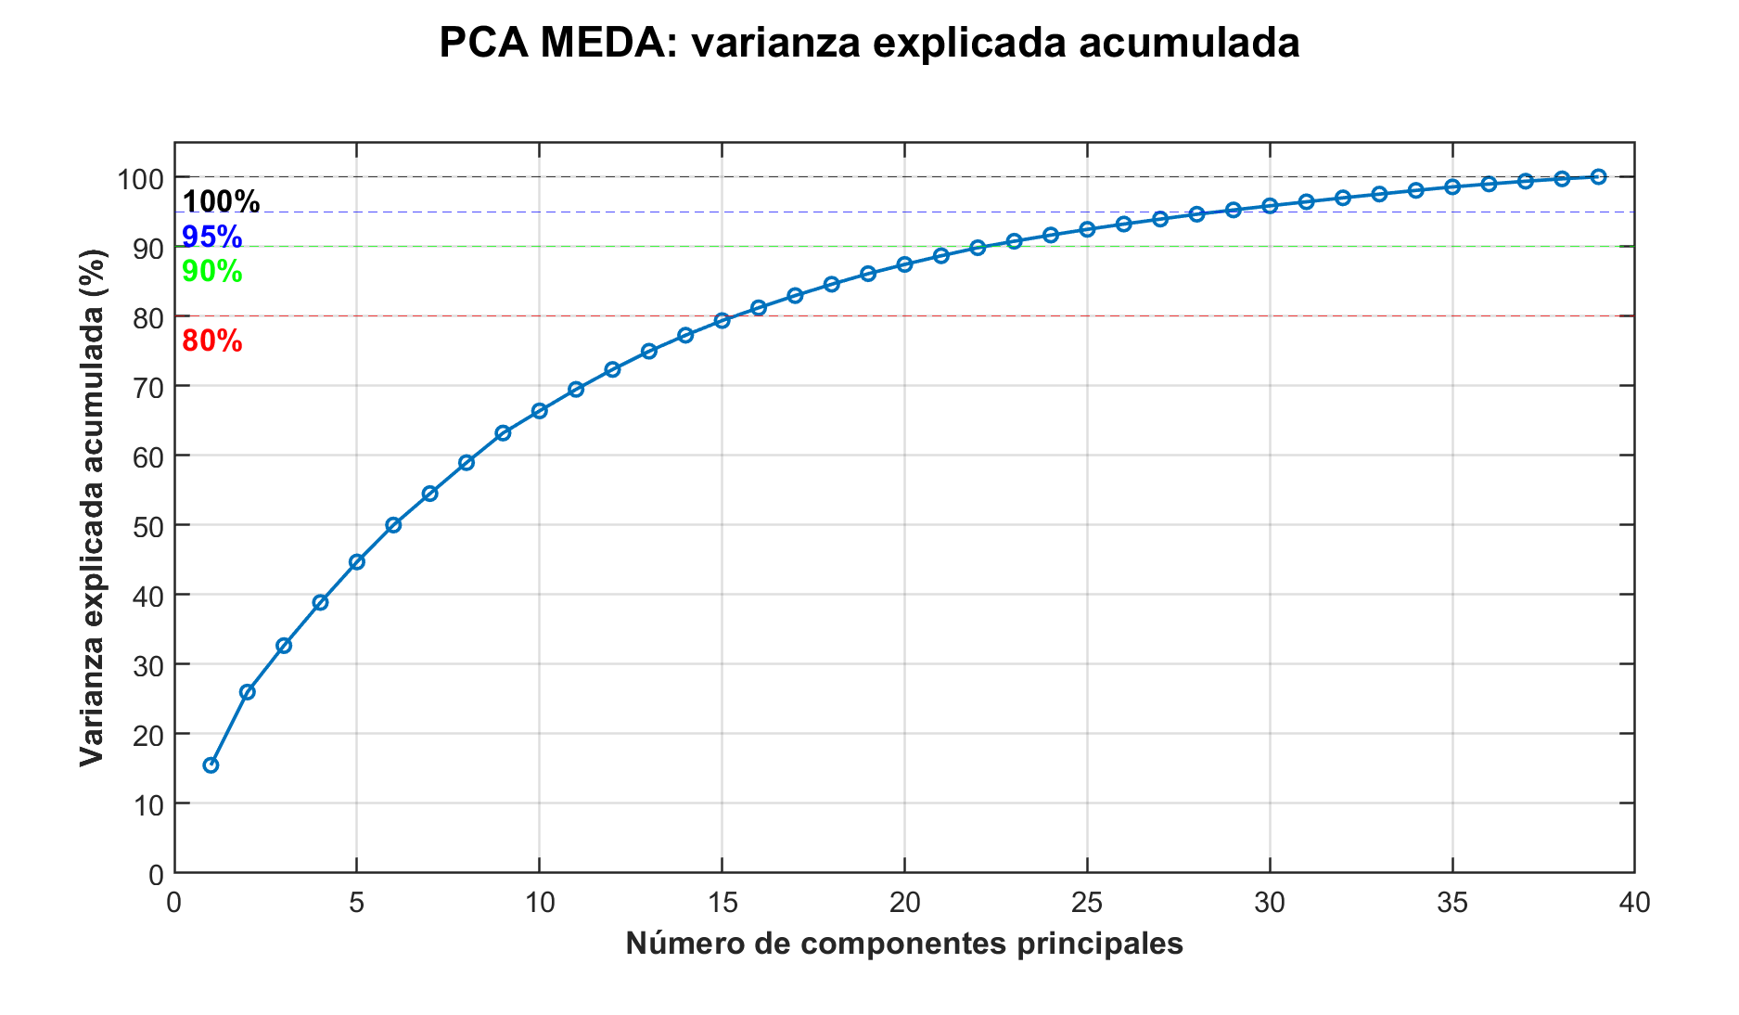
9. PCA
(Principal Component Analysis)
UNIVERSIDAD DE GRANADA
12

Slide 13
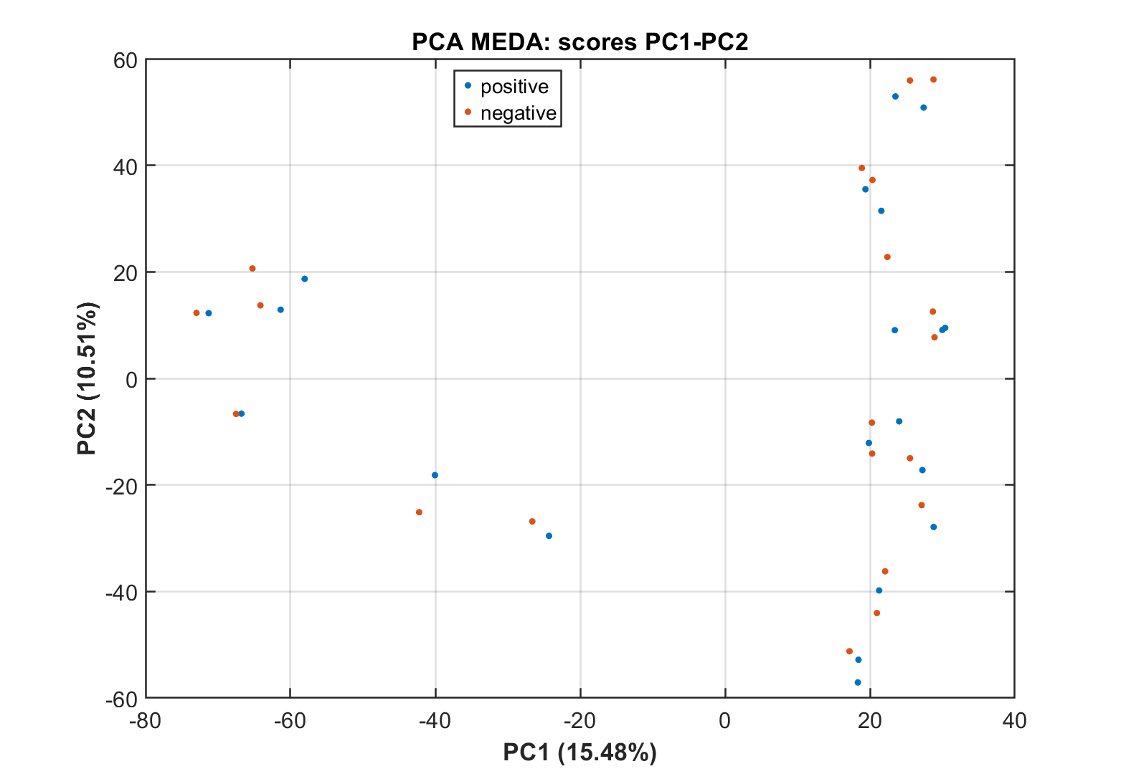
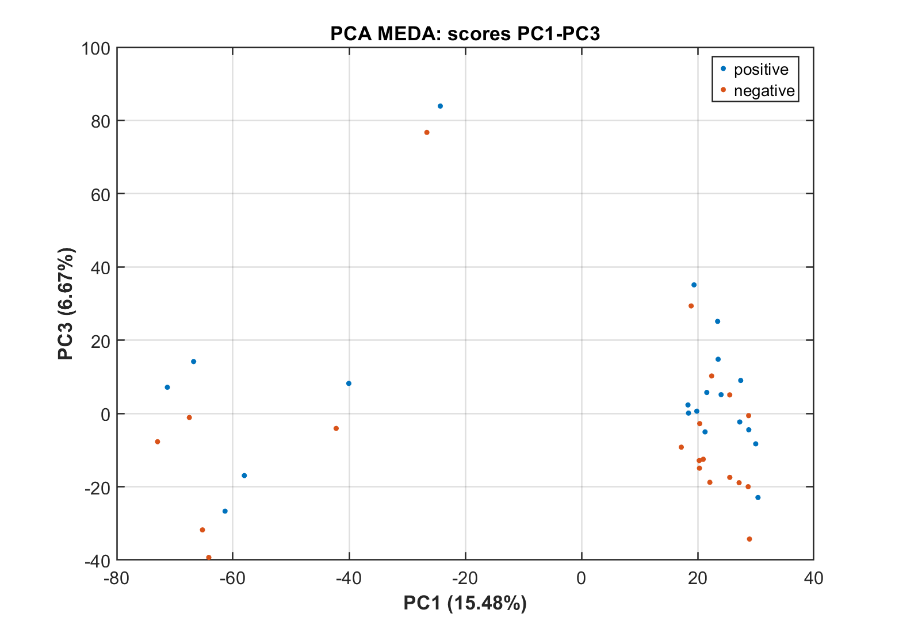
UNIVERSIDAD DE GRANADA
13

Slide 14
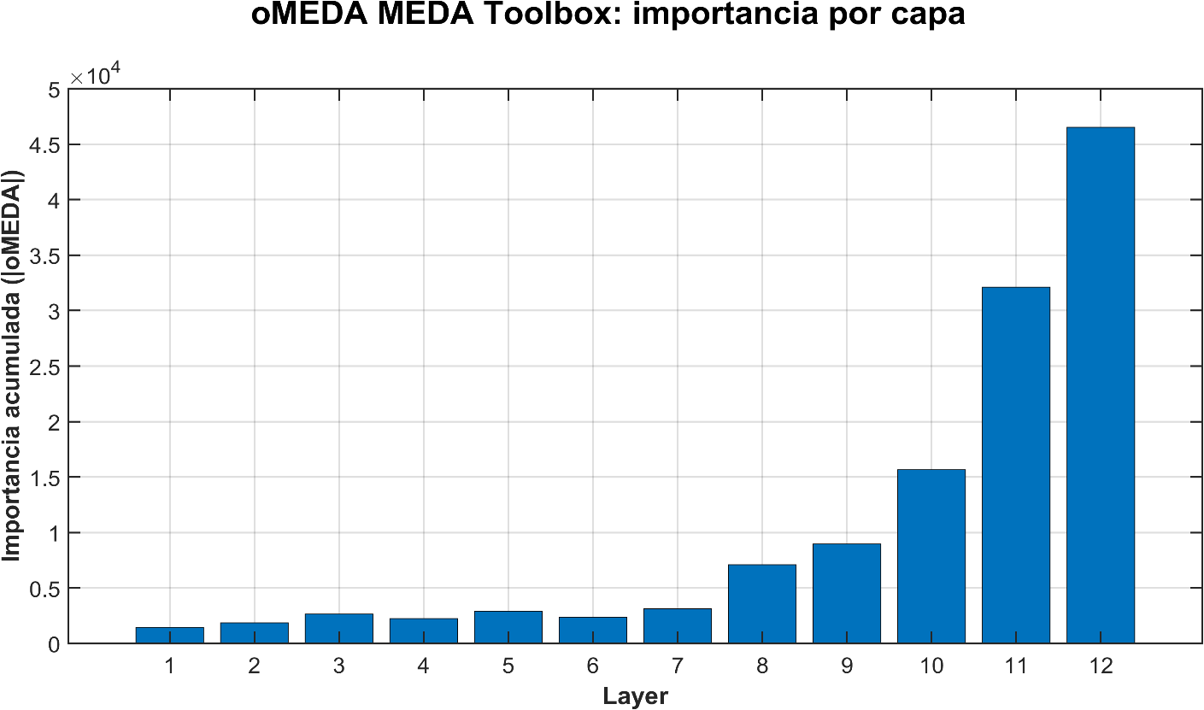
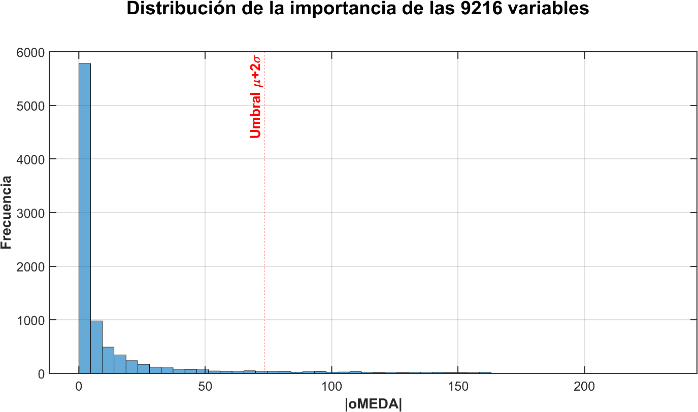
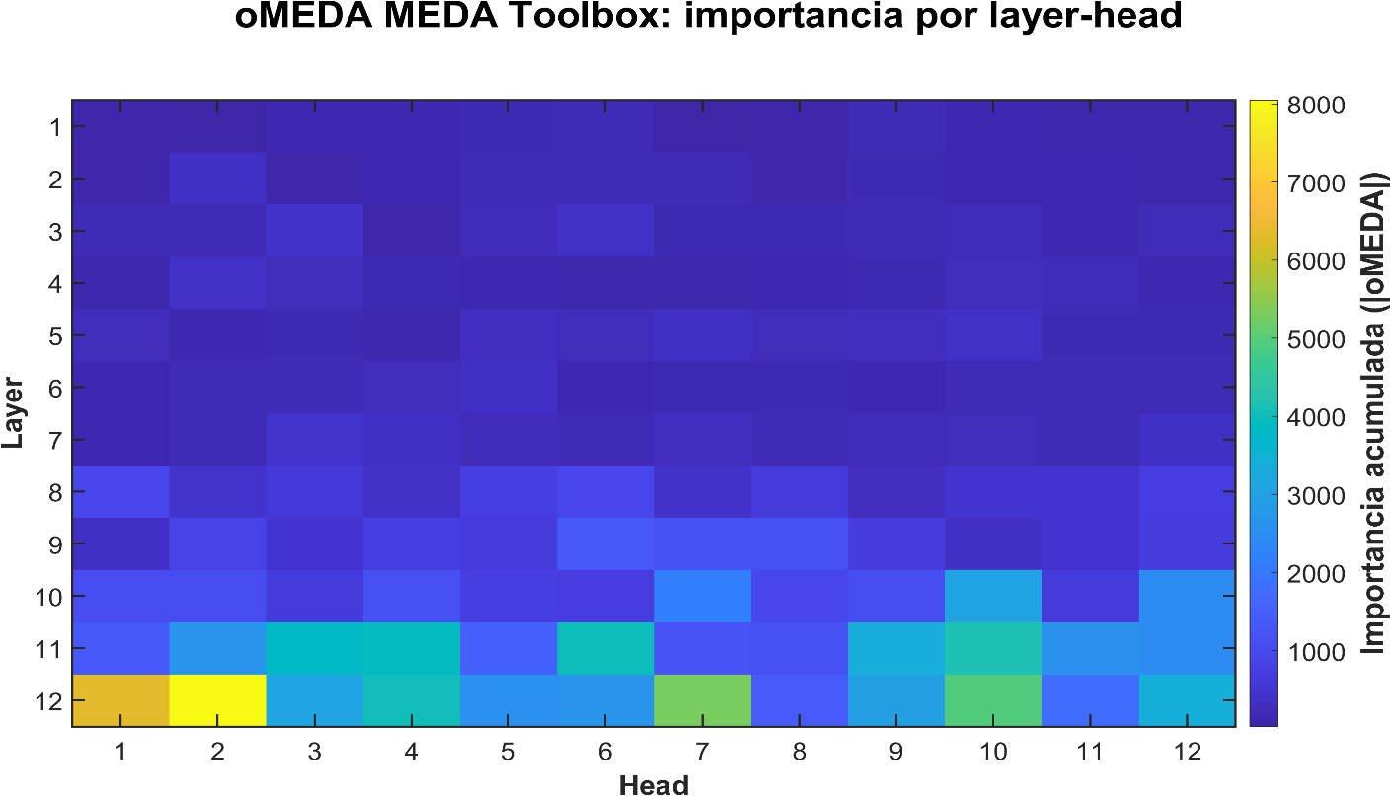
UNIVERSIDAD DE GRANADA
10. oMEDA
(observation-based Missing-data methods for Exploratory Data Analysis)
14

Slide 15
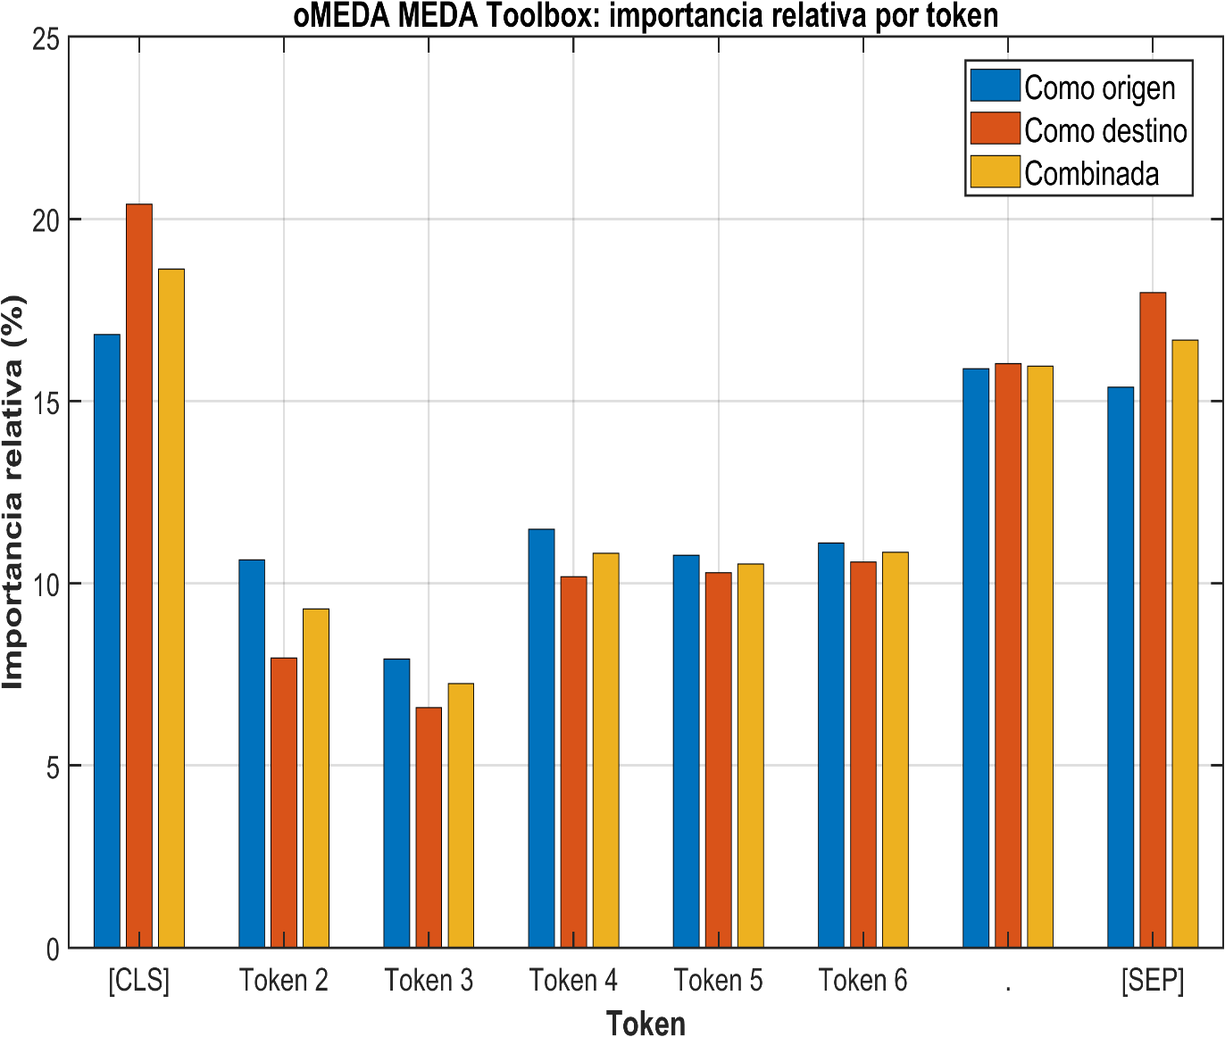
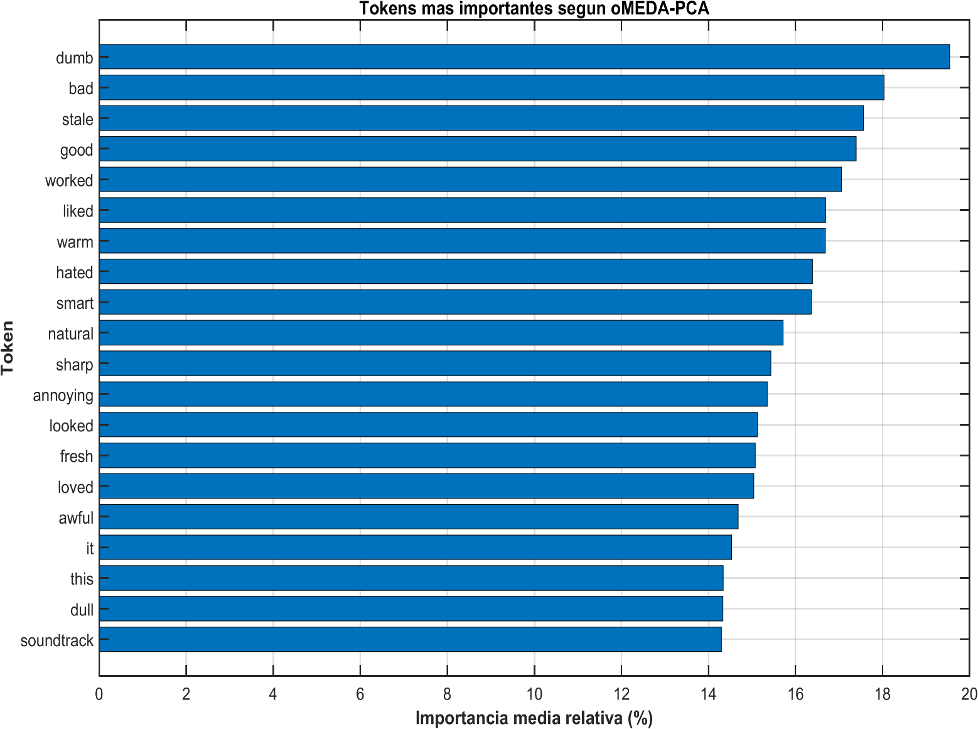
UNIVERSIDAD DE GRANADA
15

Slide 16
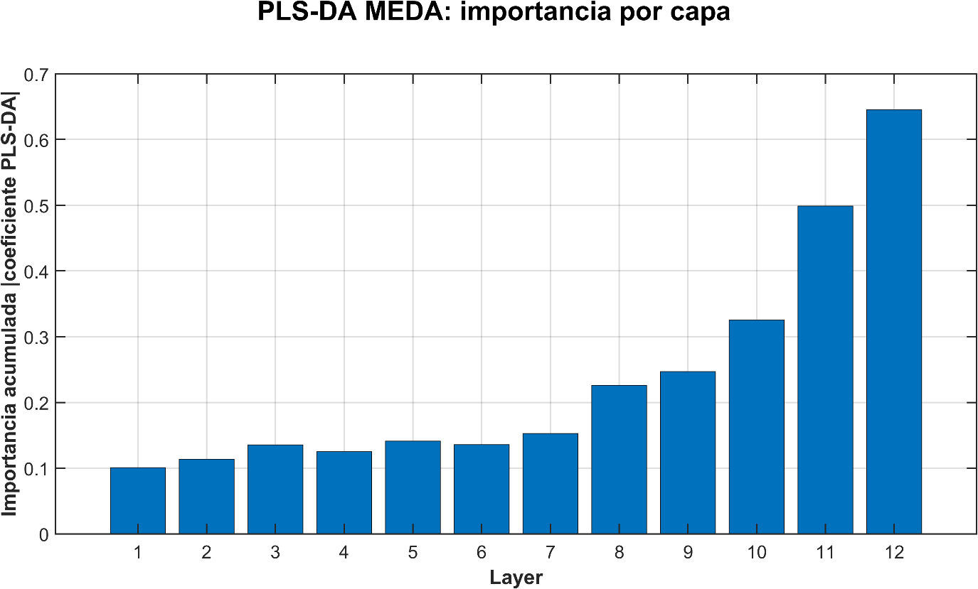
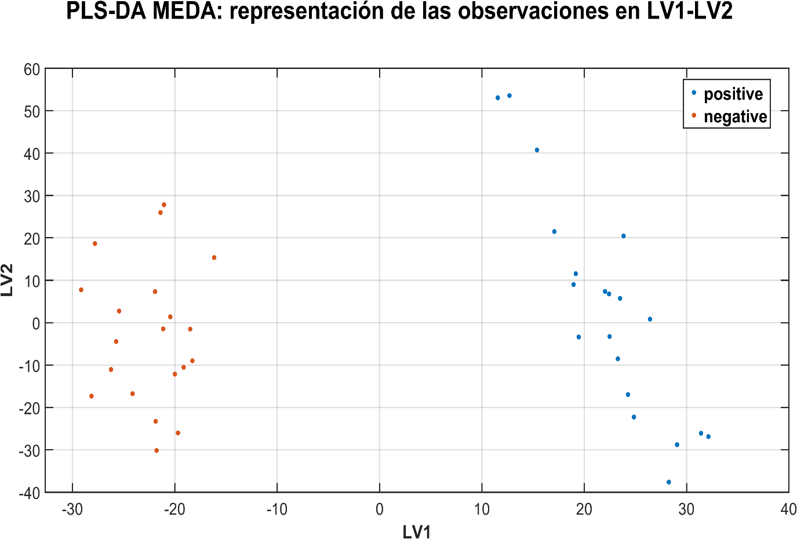
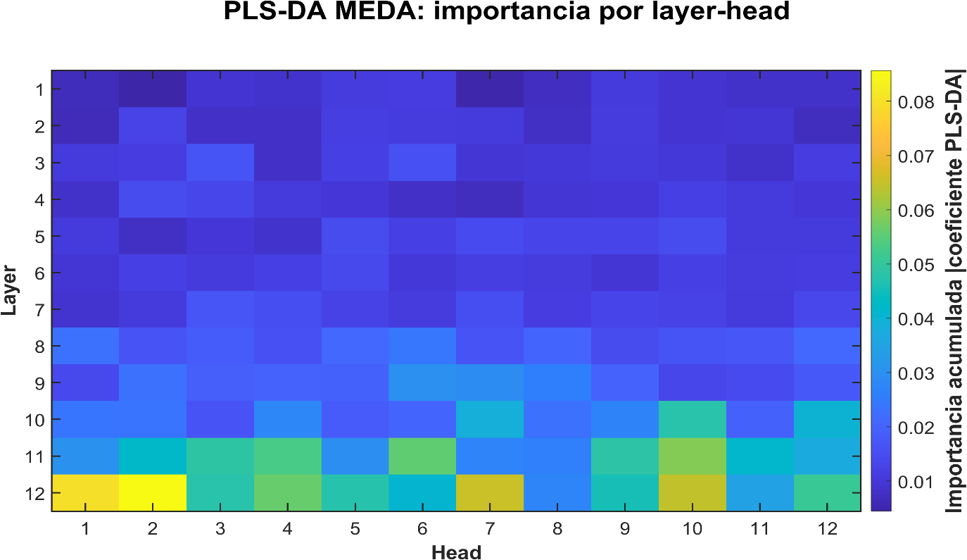
UNIVERSIDAD DE GRANADA
11. PLS-DA
(Partial Least Squares Discriminant Analysis)
16

Slide 17
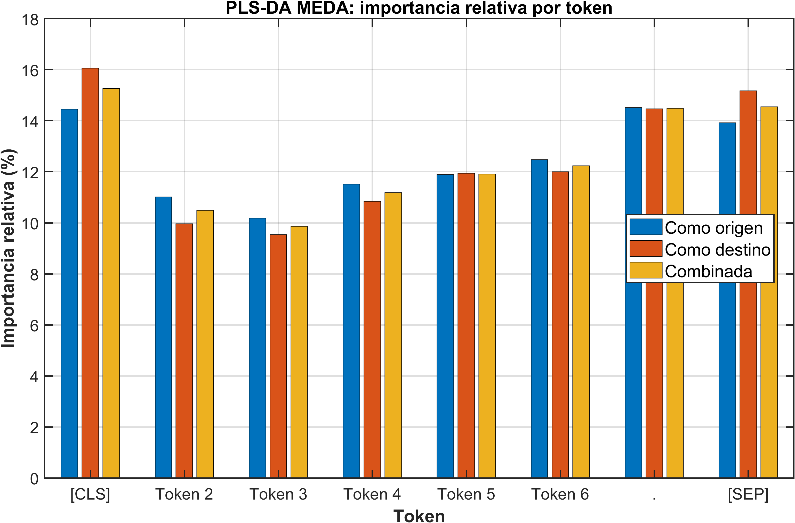

UNIVERSIDAD DE GRANADA
17

Slide 18

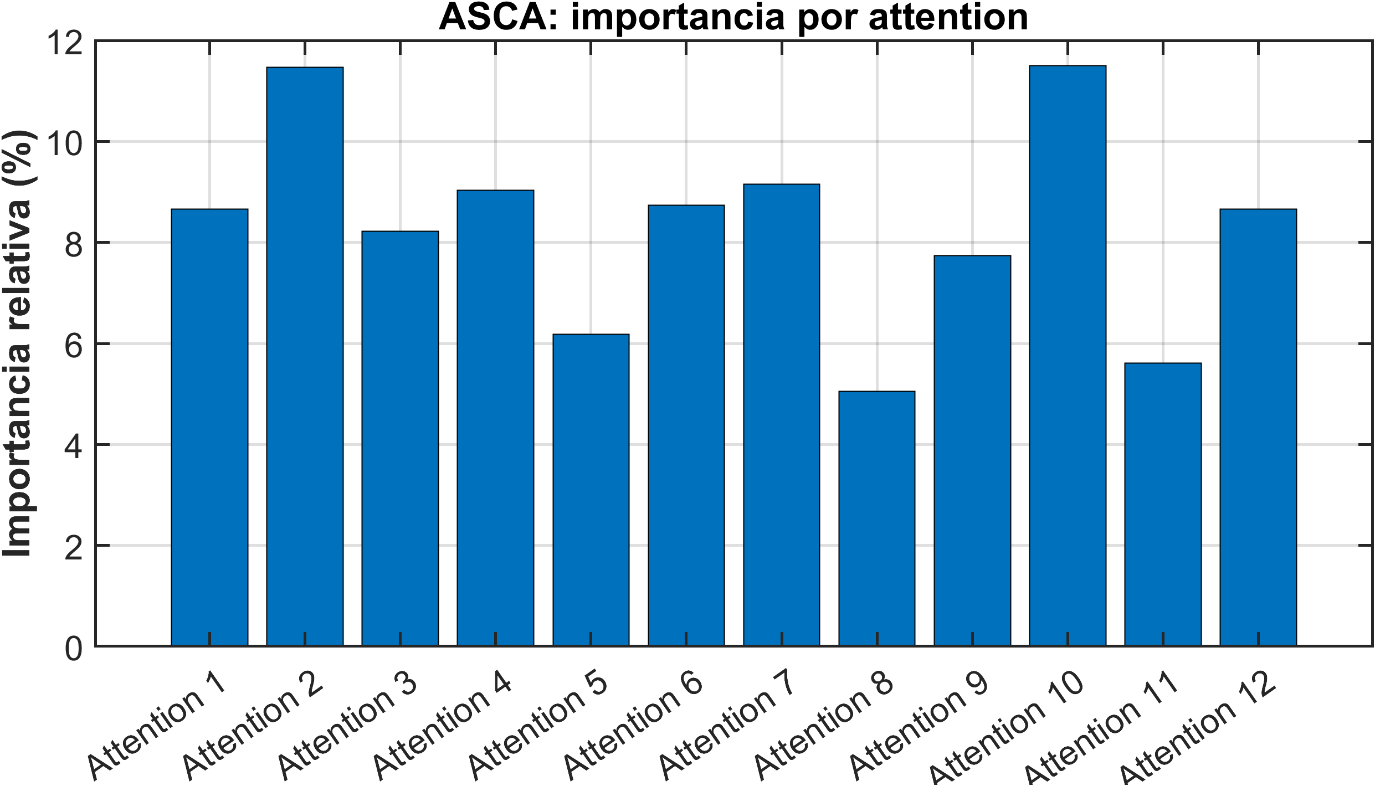
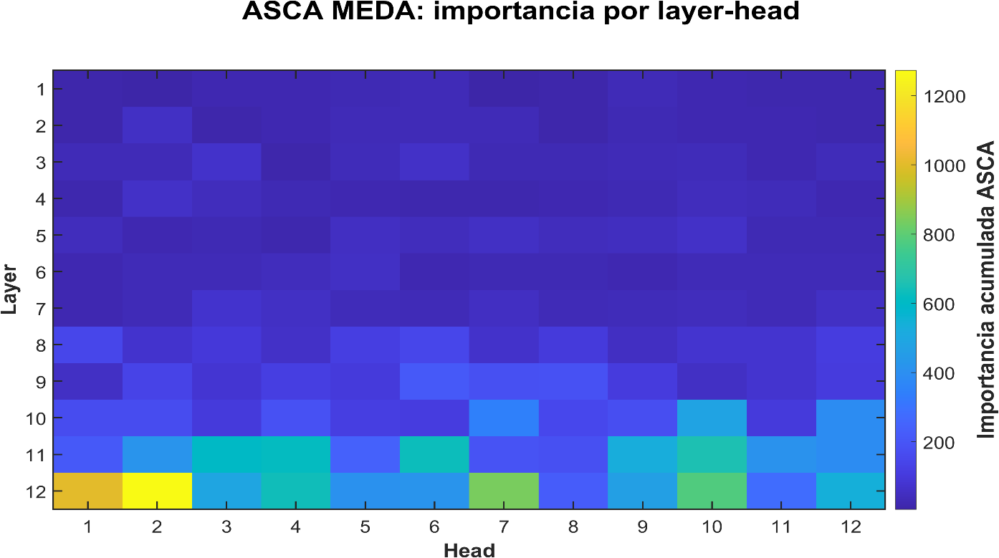
UNIVERSIDAD DE GRANADA
12. ASCA
(ANOVA-Simultaneous Component Analysis)
18

Slide 19
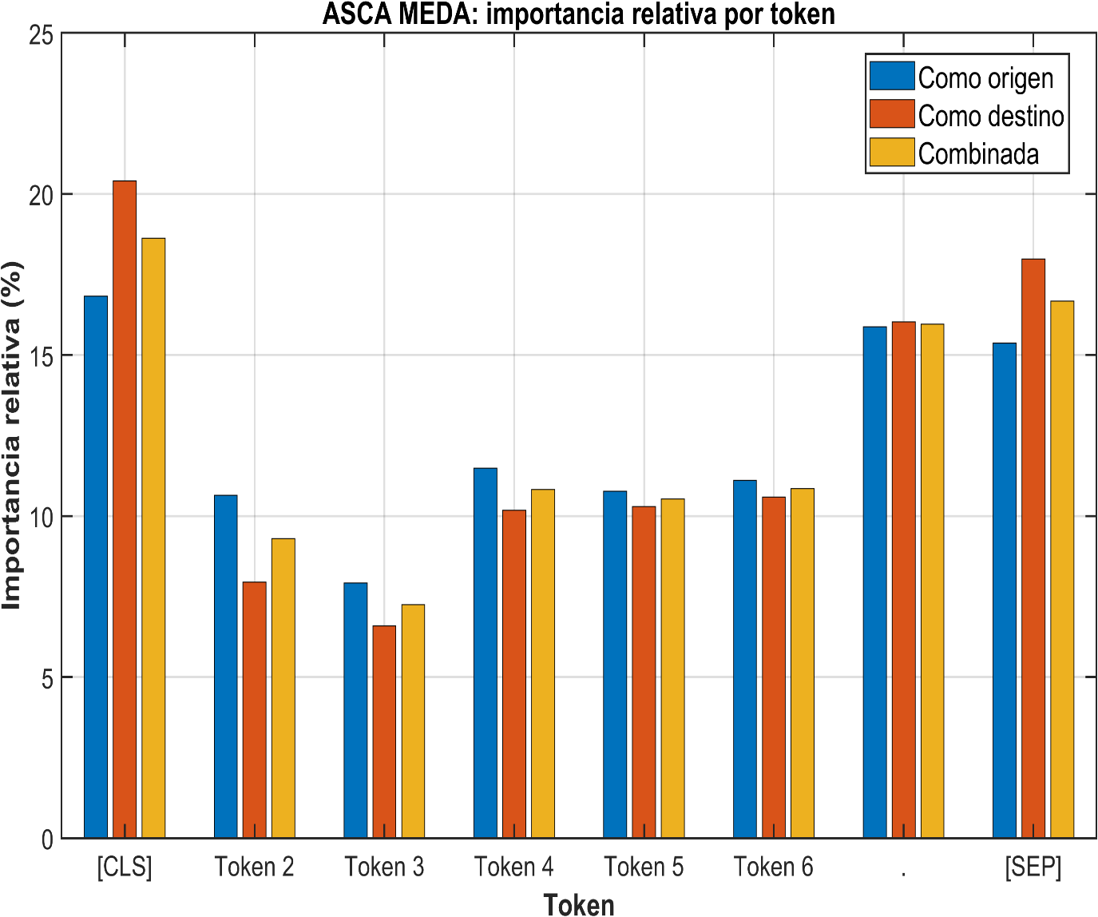
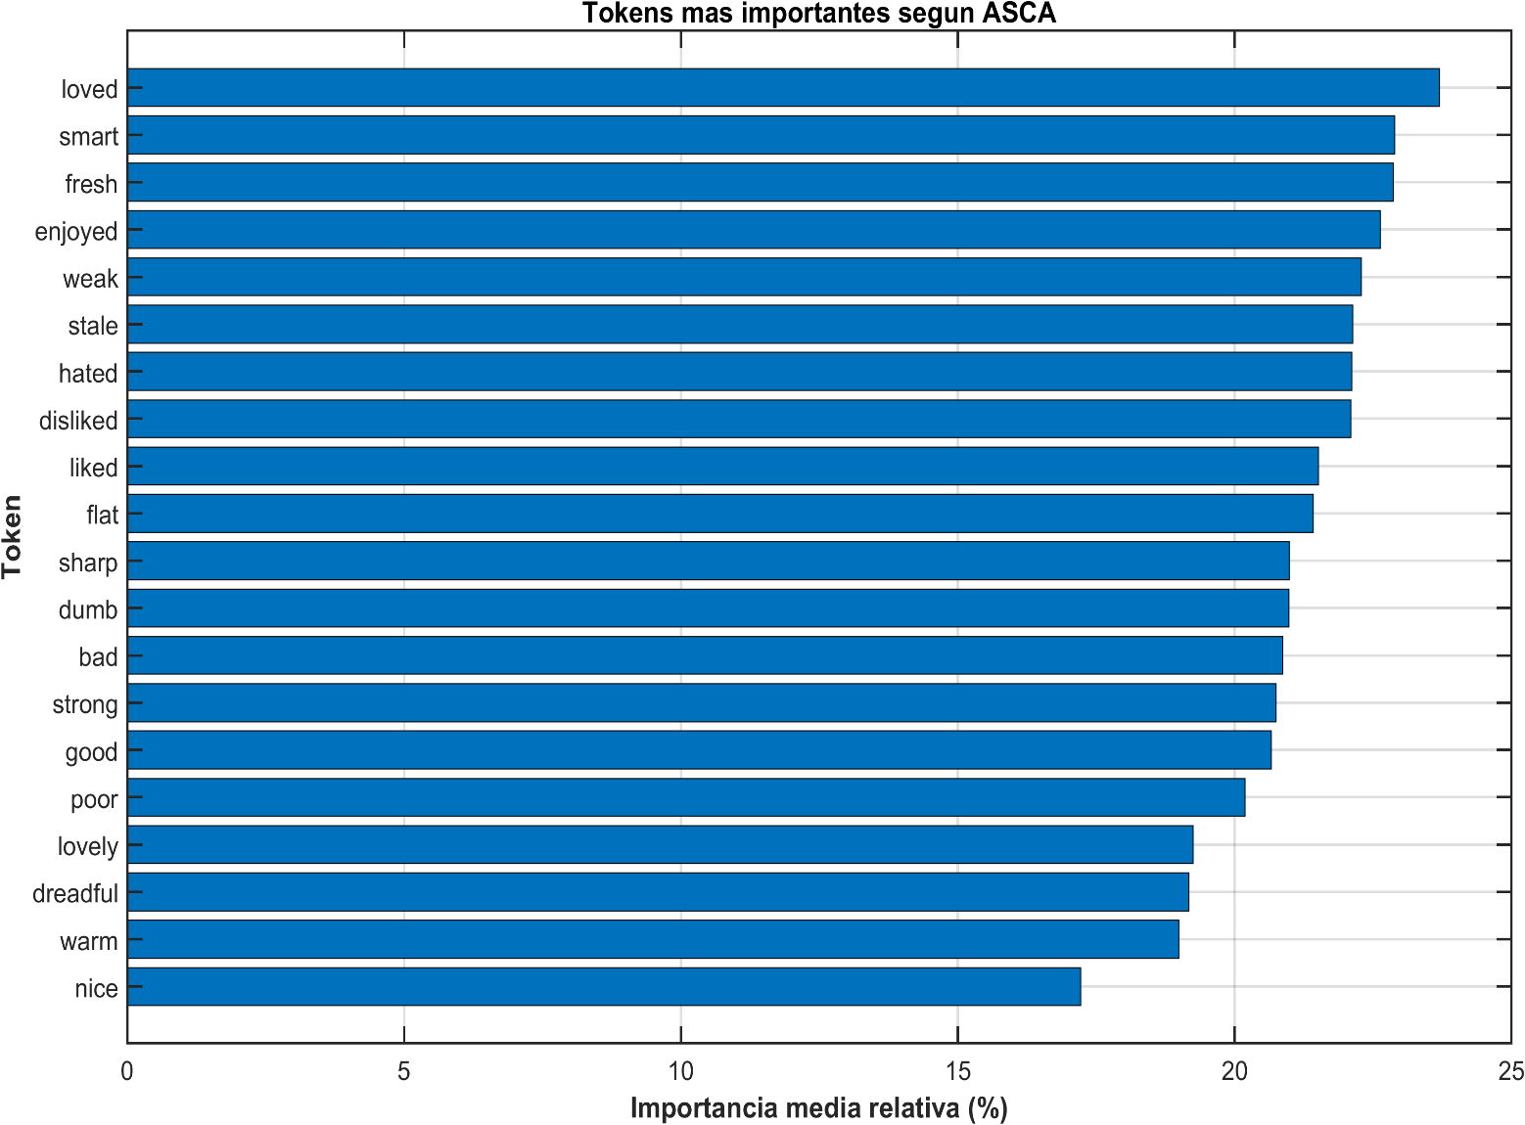
UNIVERSIDAD DE GRANADA
19

Slide 20
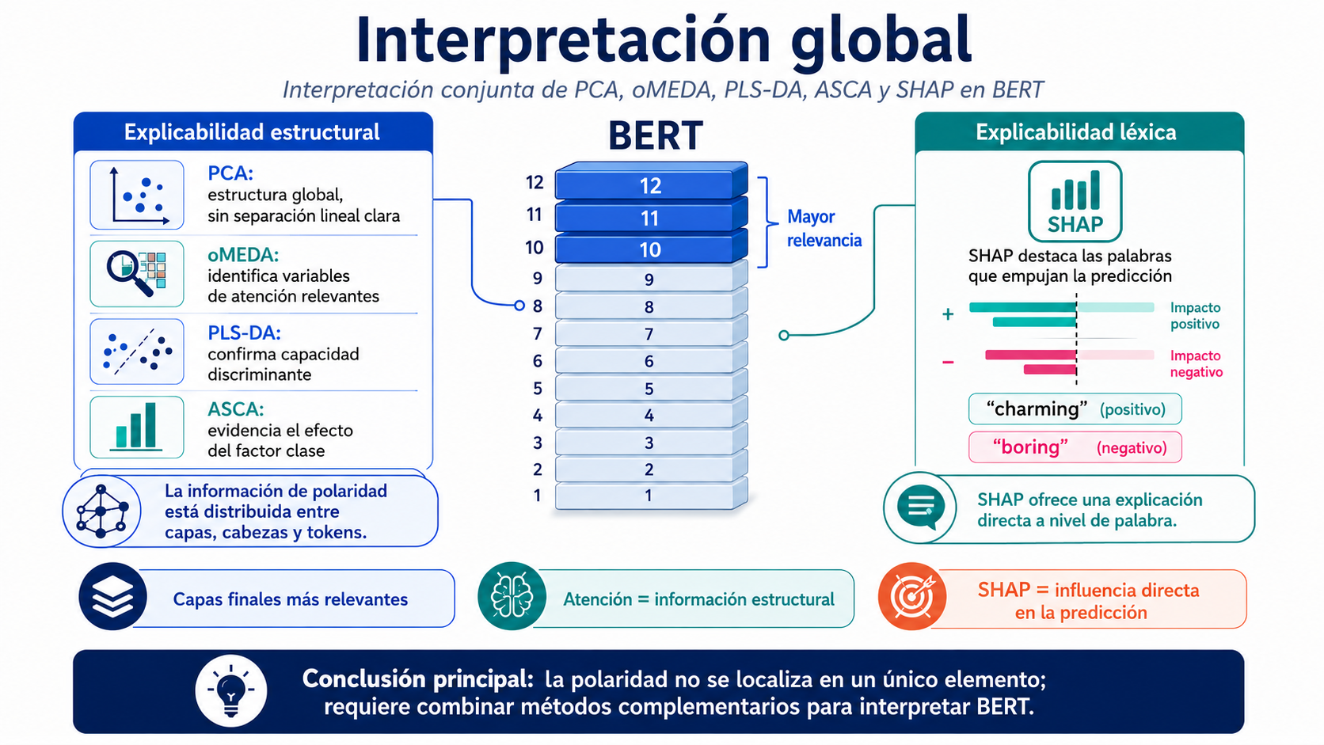
UNIVERSIDAD DE GRANADA
13. INTERPRETACIÓN GLOBAL
20

Slide 21
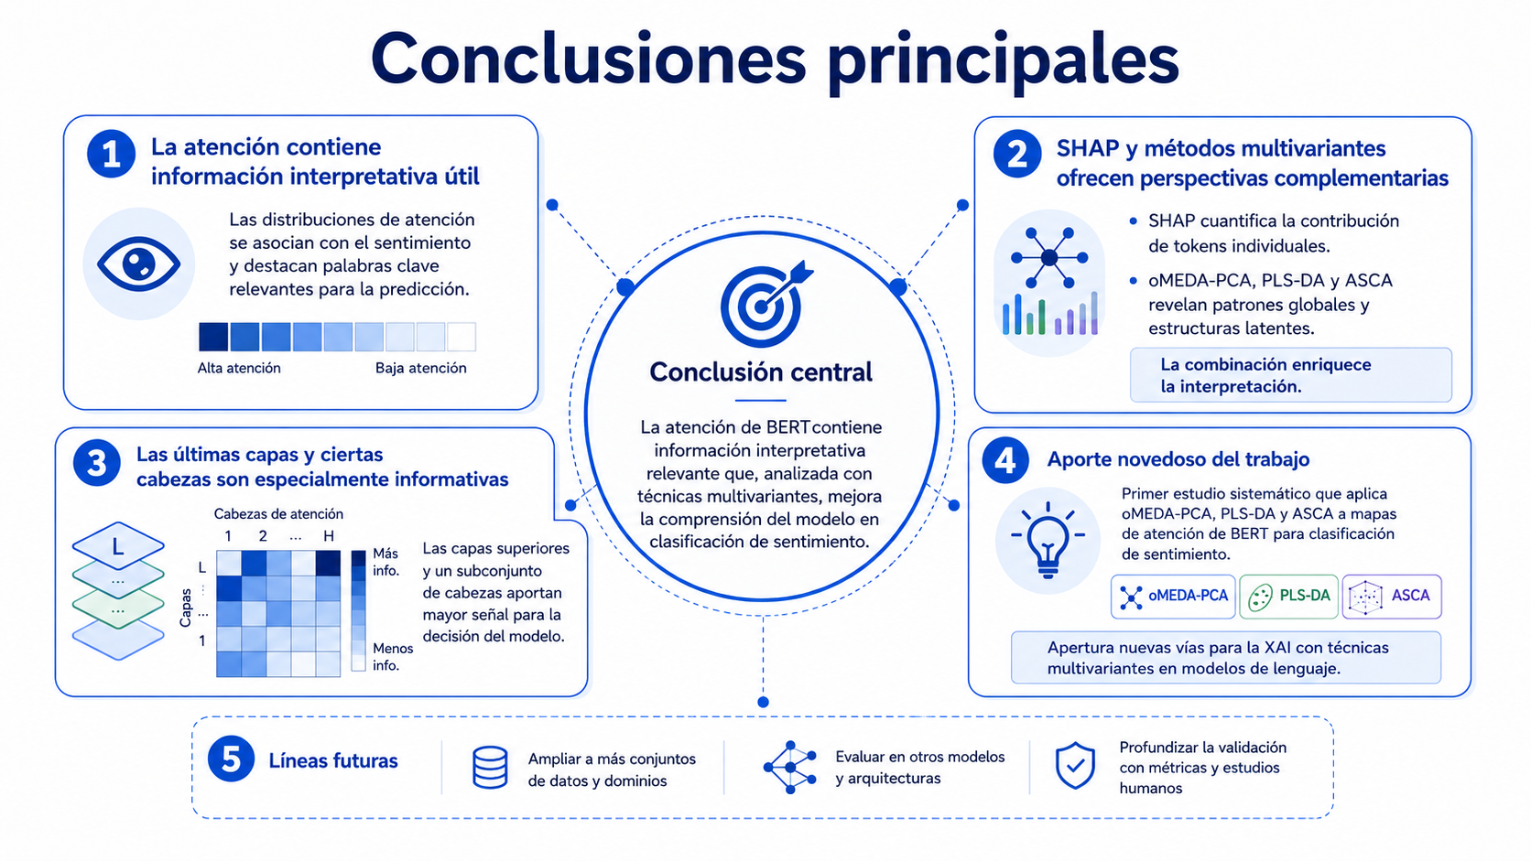
UNIVERSIDAD DE GRANADA
14. CONCLUSIONES
21

Slide 22
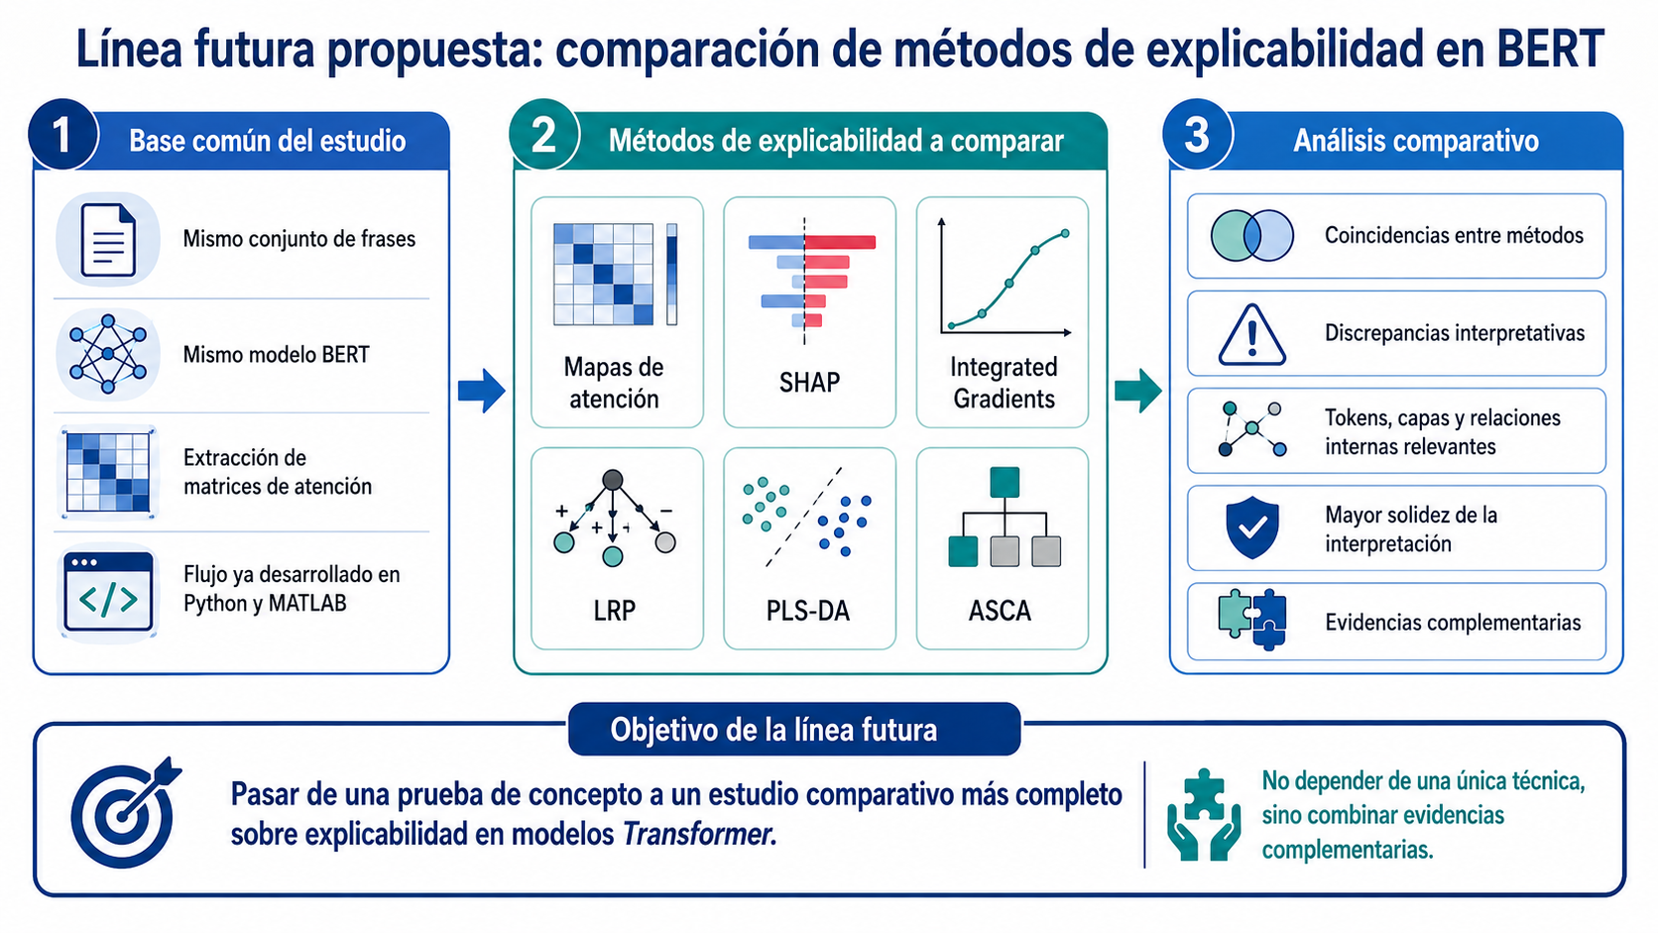
UNIVERSIDAD DE GRANADA
15. FUTURA LÍNEA DE TRABAJO
22

Slide 23
UNIVERSIDAD DE GRANADA
GRACIAS
Inteligencia Artificial Explicativa (XAI)
Métodos y Prueba de Concepto
Trabajo Final de Grado · Adrián Macias Caballero

